Slide 1
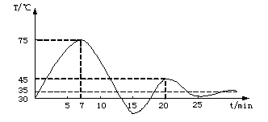
习题1（品质性能指标）
某换热器的温度控制系统（设定值是 30 ℃ ）在阶跃扰动作用下的过渡过程曲线如图所示。试分别求出衰减比、最大偏差、稳态误差、振荡周期。

Slide 2
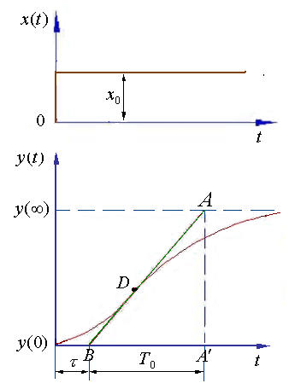
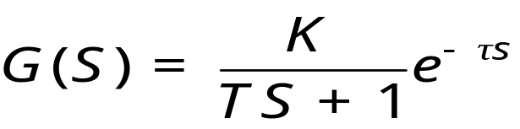

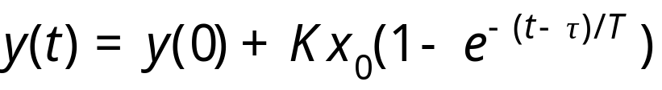

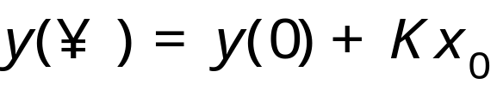
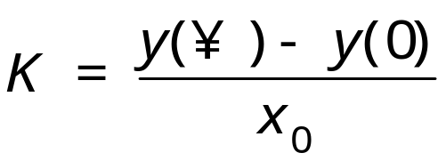
2. 切线法确定模型参数
一阶惯性纯滞后
幅值 阶跃信号输入下，输出响应为
放大系数K：计算方法同前
分析：当 时，输出为
稳态时，输出幅值变化与输入幅值变化之比

Slide 3
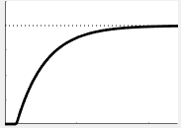
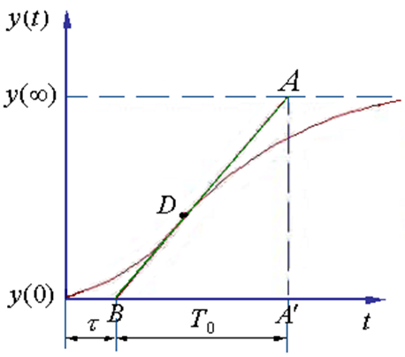





2. 切线法确定模型参数
幅值 阶跃信号输入下，输出响应为
系统响应 y(t) 在t = T + τ 时刻达到终值的63.2% （0.632法）
时间常数与延迟时间：
在变化速度最快(t = τ)点处作一切线，其切线在水平线1上的截距发生在t = T + τ 时刻 （切线法）
a、0.632法
b、切线法
纯滞后
容量滞后

Slide 4
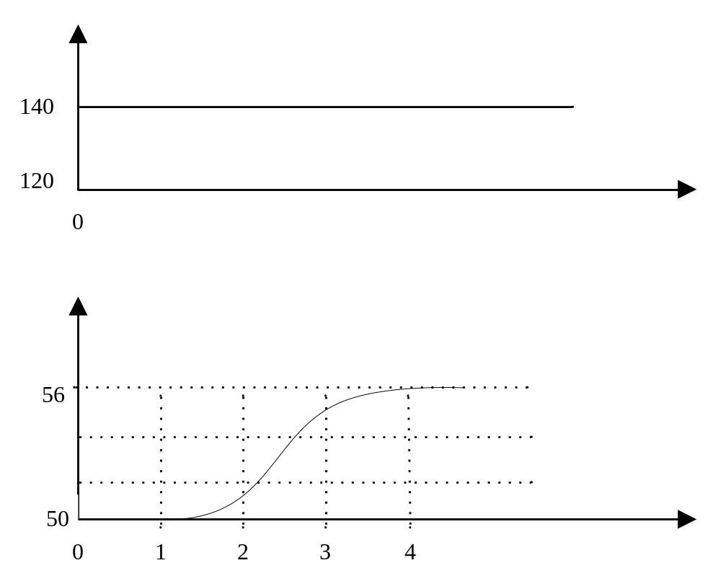
习题
已知某换热器被控变量是出口温度 θ ，操纵变量是蒸汽流量 Q 。在蒸汽流量作阶跃变化时，出口温度响应曲线如图所示。
该过程通常可以近似作为一阶滞后环节来处理。试估算该控制通道的特性参数 K 、 T 、 τ，写出该控制通道的动态方程 。

Slide 5
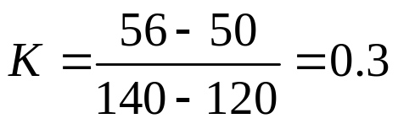


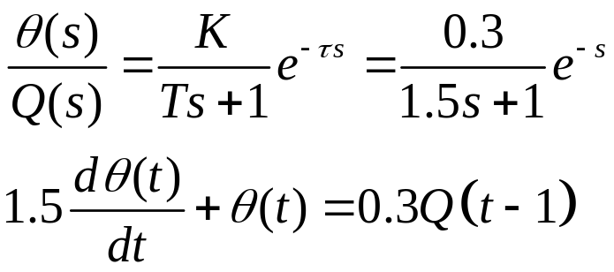
0.632法确定模型参数
由图可知
采用作图法（0.632法）
该控制通道动态方程为：

Slide 6

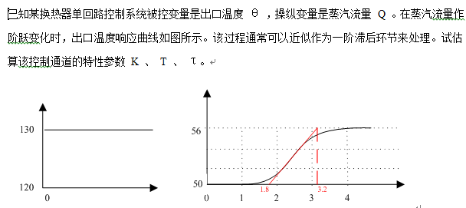
作业2 切线法确定模型参数

Slide 7
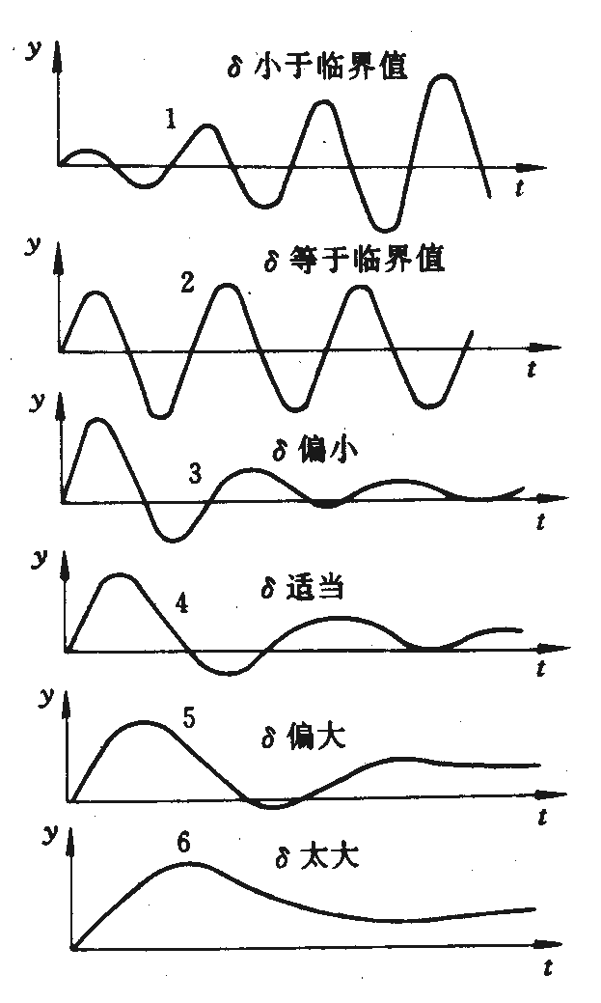
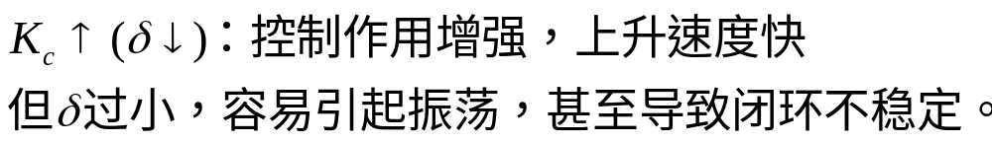
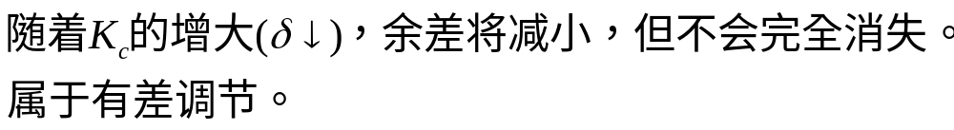
比例度对控制过程的影响
比例度的选择原则:
若对象的滞后较小，时间常数较大以及放大倍数较小，那么可以选择小的比例度来提高系统的灵敏度，从而使过渡过程曲线的形状较好。反之，为保证系统的稳定性，就要选择大的比例度来保证稳定。

Slide 8
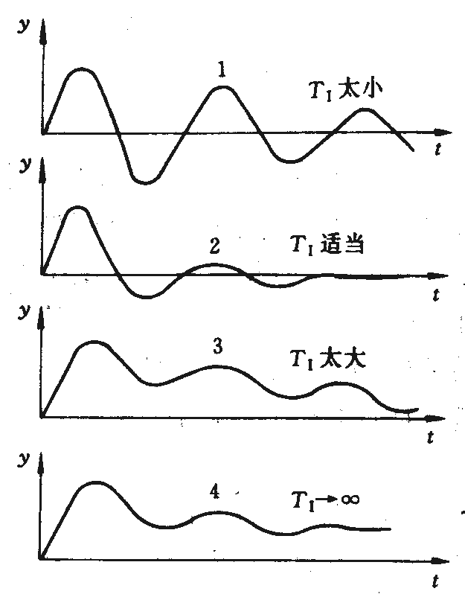
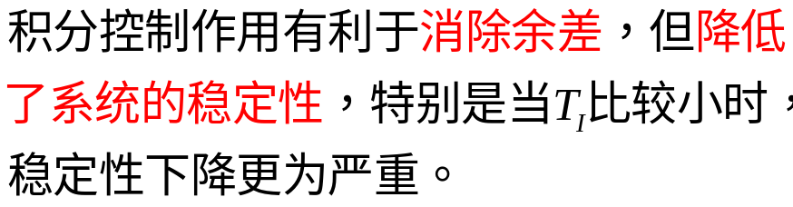
积分时间对过渡过程的影响
左图表示在同样比例度下积分时间对过渡过程的影响。由图中曲线３可以看出，TI过大时积分作用不明显，余差消除地也慢，从图中曲线１、２可以看出，TI较小时易于消除余差，但系统的振荡加剧。相比之下，曲线２就比较理想。

Slide 9
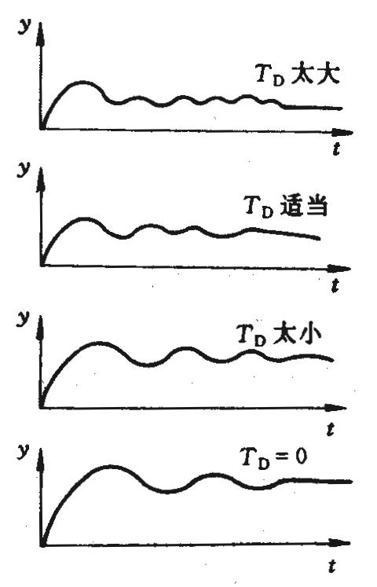
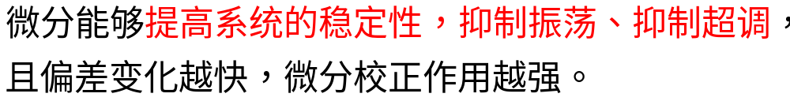
微分时间对过渡过程的影响
PD控制优点：能提高系统的响应速度，同时改善过程的动态品质，抑制过渡过程的最大动态偏差，有助于提高系统的稳定性。
PD控制不足之处：
一般只适应于时间常数较大或多容过程的调节控制，而不适用于流量、压力等一些变化剧烈的过程。其次，当微分作用太强时会导致系统中的控制阀频繁开启，容易造成系统振荡。
PD控制一般总是以比例动作为主，微分动作为辅。

Slide 10
PID参数对控制性能的影响
控制器增益 K_{p}
增大比例系数K_{p}一般将加快系统的响应，在有静差的情况下有利于减小静差，但是过大的比例系数会使系统有比较大的超调，并产生振荡，使稳定性变坏。
积分时间T_{i}
增大积分时间T_{i}有利于减小超调，减小振荡，使系统的稳定性增加，但是系统静差消除时间变长。
微分时间T_{d}
增大微分时间T_{d}有利于加快系统的响应速度，使系统超调量减小，稳定性增加，但系统对扰动的抑制能力减弱。

Slide 11
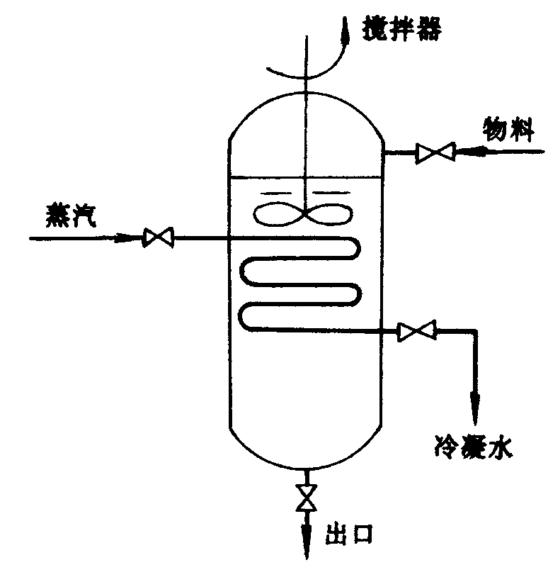
3、简单控制系统的分析与设计
如右图所示为蒸汽加热器，利用蒸
汽将物料加热到所需温度后排出，
试问：
影响物料出口温度的主要因素有蒸汽流量和温度、物料流量和温度，如果要设计一个温度控制系统，你认为被控变量与操纵变量应选哪个？画出相应的系统方框图。
如果物料在温度过低时会凝结，据此情况应如何选择控制阀的开闭形式及控制器的正反作用？

Slide 12
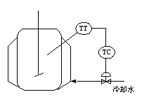
3、简单控制系统的分析与设计
已知某夹套反应器温度控制系统如右所示，反应大量放热。要求控制温度为50℃，在供气中断时保证冷却。
1）选择控制阀调节阀的气开、气关特性。
2）确定控制阀正、反作用。
3）画出控制系统方框图。
4）确定控制器的正反作用。
5）如果由于扰动，冷却水流量突然增大，分析温度控制系统如何克服扰动。

Slide 13
4.1、串级控制系统的组成
串级控制系统
  串级控制系统基本组成
  串级控制的特点（与简单控制系统相比）
  副变量的选择（结合典型设备）
  串级控制系统主、副控制器的控制规律选择
  串级控制系统主、副控制器正、反作用
  动态特性分析：串级控制系统如何消除扰动

Slide 14
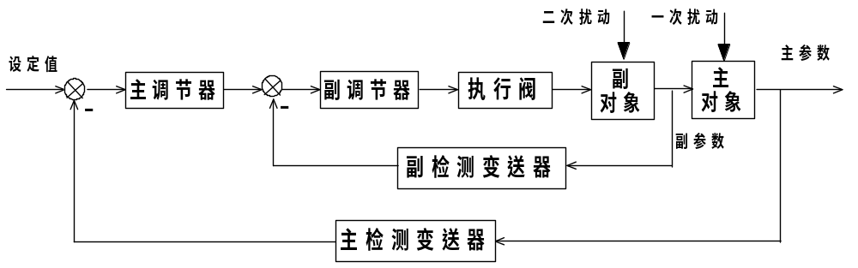
4.1、串级控制系统的组成
串级调节系统方块图：
串级控制系统中常见的名词术语：
主、副变量，主、副控制器（调节器），主、副对象，主、副检测变送器，主、副回路。
作用在主、副对象上的干扰分别为一、二次干扰。
Notes:
副回路中均称为副XX，主回路中均称为主XX
一次干扰只影响主被控对象

Slide 15









4.1、串级控制系统设计
5. 主、副控制器的选择
（1）主、副控制器正反作用方式的选择
“先副后主”
首先根据控制阀的气开、气关形式和副对象的放大倍数决定副控制器正、反作用方式，即使
将副回路当作一个正环节，对主回路进行考虑
Notes:
检测变送器是正环节的
依次确定副对象、执行阀和副调节器的正反作用

Slide 16
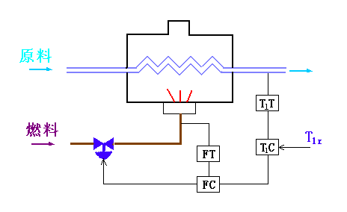
4.1、串级控制系统设计
主副控制器正反作用的选择实例
控制阀：从安全角度考虑，选择气开型控制阀，Kv>0
副被控对象：燃料油流量（操纵变量）增加，燃料入口流量（副变量）增加，因此Kp2>0
副控制器，为保证负反馈，应满足Kc2.Kv.Kp2 >0, 因为Kv>0，Kp2>0
应选Kc2>0，即选用反作用控制器。
主被控对象：当燃料入口流量（副变量），出口温度（主变量）升高，因此Kp1>0
主控制器，为保证负反馈，应满足Kc1.Kp1>0，因为Kp1>0，应选Kc1>0, 即选用反作用控制器。

Slide 17
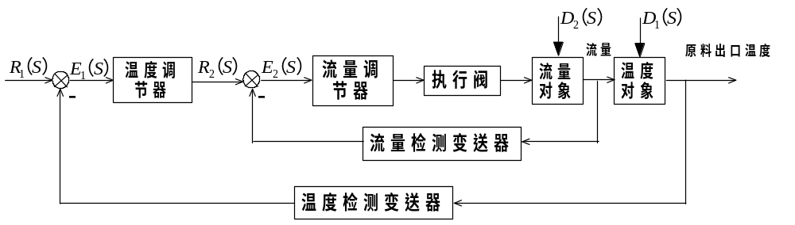
4.1、串级控制系统设计
扰动作用下串级控制系统的调节
反作用
气开式
一次干扰
二次干扰
反作用
当扰动增加使得燃料入口流量增加时，因副控制器是反作用，因此，控制器输出减小；控制阀是气开型，因此控制阀开度减小，燃料量减小，使燃料入口流量下降。
经过一段时间，扰动使得炉出口温度升高，通过反作用的主控制器，使副控制器的设定降低，通过副控制回路的调节，减小燃料量，进而降低出口温度，以保持出口温度恒定。
Notes:
二次干扰：先副后主
一次干扰：就是第二段分析

Slide 18
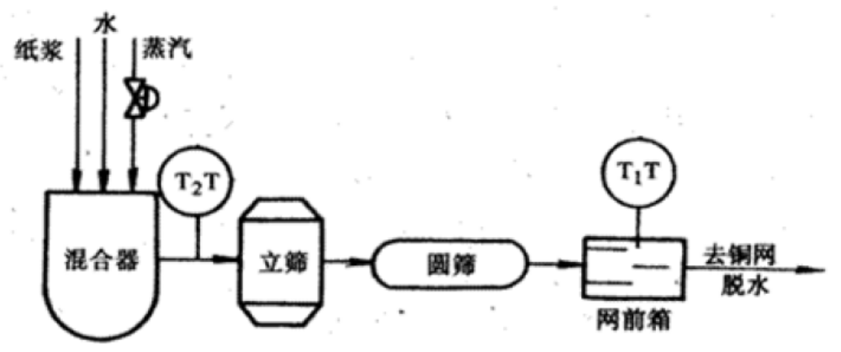
如图所示，为某造纸厂网前箱的温度控制系统。纸浆用泵从储槽送至混合器，在混合器内用蒸汽加热至72℃左右，经过立筛、圆筛除去杂质后送到网前箱，再去铜网脱水。为了保证纸张质量，工艺要求网前箱温度保持在61℃左右，为了达到此控制要求，设计了如图所示的温度-温度串级控制系统。要求：
（1）将图中的控制流程图补充完整；
（2）指出该串级系统的主被控变量、副被控变量及操纵变量分别是什么；
（3）画出该系统的结构框图；
（4）指出控制阀的气开、气关型式；
（5）确定主、副控制器的正、反作用。

Slide 19
4.2、前馈控制系统
前馈控制与反馈控制比较
前 馈 控 制 | 反 馈 控 制
扰动可测，但不要求被控量可测 | 被控量直接可测
超前调节，可实现系统输出的不变性（但存在可实现问题） | 按偏差控制，存在偏差才能调节，（滞后调节）
开环调节，无稳定性问题 | 闭环调节，存在稳定性问题
系统仅能感受有限个可测扰动 | 系统可感受所有影响输出的扰动
对于干扰与控制通道的动态模型，要求已知而且准确 | 对通道模型要求弱，大多数情况无需各道模型
对时变与非线性对象的适应性弱 | 对时变与非线性对象的适应性与鲁棒性强

Slide 20
4.2、前馈控制系统特点
前馈控制的特点
1、是一种开环控制；
2、控制的根据是扰动；
3、前馈调节器的控制律由过程特性决定；
4、多用来抑制可测而不可控的扰动对被控参数的影响；
5、控制及时，理论上可实现对干扰的完全控制；
6、实现的经济性差。
一个前馈调节器只能对一个扰动进行补偿。

Slide 21
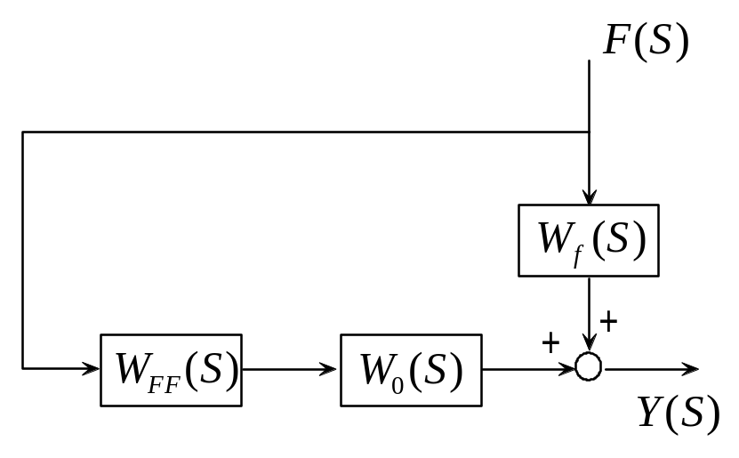
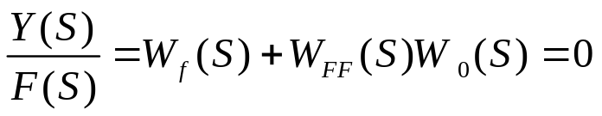
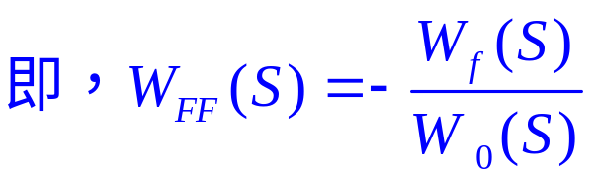
前馈控制系统原理
前馈控制（描述）：在被控量还未受到影响之前，控制器就产生了控制作用，在理论上可以彻底消除误差，实现对扰动的完全补偿。
前馈控制系统的方框图：
扰动
扰动通道
被控量
被控量对于扰动的输出：
前馈控制(补偿)器
对象

Slide 22
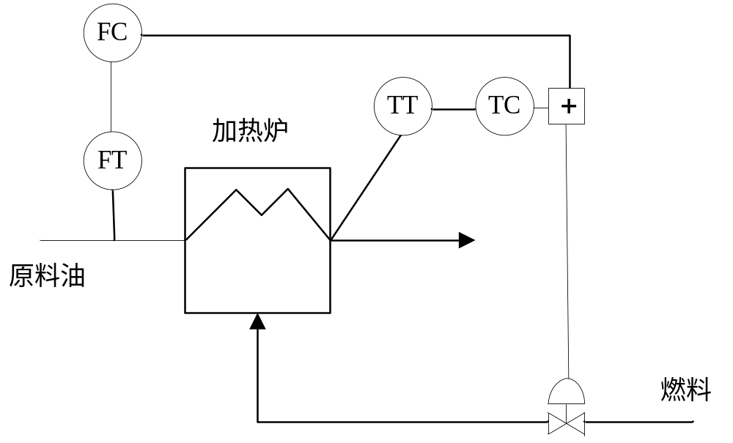
习题
下图为某加热炉控制系统，原料油出口温度为被控变量。
1）这是什么控制系统？它对什么扰动的克服能力最强？为什么？
2）当燃料流量突然增大时，简述控制系统的控制过程。
3）若要进一步提高控制质量，可对系统如何改进？画出控制流程图并简述理由。

Slide 23
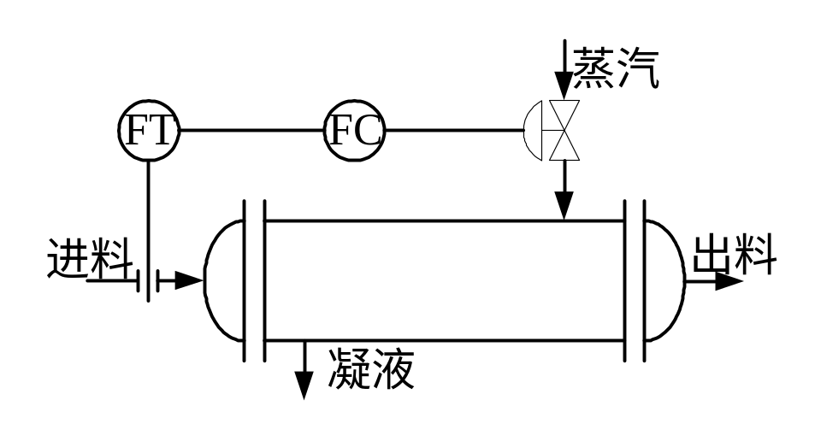
如图为一个加热器控制系统，通过将进料与蒸汽进行换热达到对物料进行加热的目的，希望出料温度恒定。其中已知进料流量为最主要的干扰，有人据此设计了如图所示的控制系统。试问：
1）该控制系统采用的是何种控制形式？
2）如果考虑蒸汽流量波动造成的干扰，如何设计控制方案？并画出该控制方案的方块图。
3）如果系统不允许出料温度过低防止结晶，那方案2中的调节阀应选气开还是气关？反馈控制器应选正作用还是反作用？

Slide 24
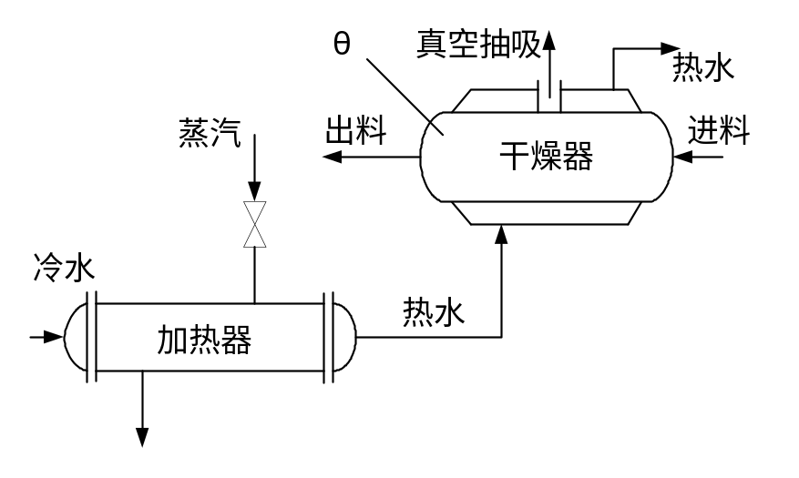
习题
某干燥器的流程图如下图所示，干燥器采用夹套加热和真空抽吸并行的方式来干燥物料。夹套内通入的是经列管式加热器加热后的热水，加热器采用的是饱和蒸汽。为了提高干燥速度，应有较高的温度θ，但θ过高会使物料的物性发生变化，这是不允许的，因此要求对干燥温度θ进行严格的控制。（在此系统中蒸汽流量对热水温度的影响比冷水流量要大）
(1) 如果蒸汽压力波动是主要干扰，应采用何种控制方案，为什么？
(2) 如果冷水流量波动是主要干扰，应采用何种控制方案，为什么？
(3) 如果冷水流量和蒸汽压力都经常波动，应采用何种控制方案，为什么？
(4) 针对问题(3)，画出控制流程图，确定阀门的气开气关形式和控制器的正反作用。

Slide 25
特殊控制系统
什么是比值控制系统 ？
什么是均匀控制系统 ？
什么是选择性控制系统 ？
什么是分程控制系统 ？
什么是阀位控制系统 ？

Slide 26
特殊控制系统的特点
比值控制系统：根据生产工艺要求，控制两个或多个工艺参数变量按照一定的比例变化。
均匀调节系统：前后设备在物料供求上互相均匀协调
选择性控制系统：当工艺过程参数趋近而未到达危险极限时，用控制不安全情况的控制方案取代正常情况下的控制方案。当工艺过程参数回到安全范围内时，系统又自动恢复到原控制方案。
分程控制系统：一个调节器的输出控制两个或两个以上分程动作的调节阀，每个调节阀只在调节器输出的某段信号范围内作全行程动作，这种过程控制系统称为分程控制系统。
阀位控制系统：综合考虑控制变量的快速性、有效性、经济性、工艺合理性的一种控制系统。

Slide 27
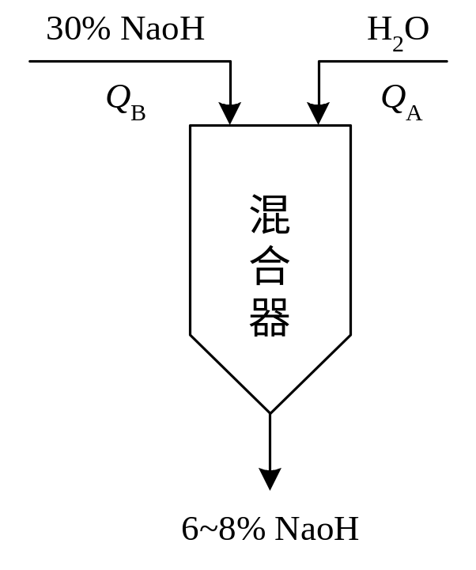

4.3、比值控制系统
比值控制系统的设计（开环/单闭环/双闭环）
SP
F1T
K
FC
FT
FC
F2T
(F2)
(F1)

Slide 28
4.3、比值控制系统
比值控制系统的设计（开环/单闭环/双闭环）
F1C
F1T
K
F2C
F2T
(F2)
(F1)

Slide 29
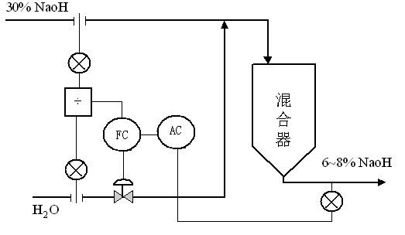
变比值控制系统的实施---除法器
变比值控制
流量测量信号比值作为控制器的测量值
AC输出（期望的比值）作为给定值输入

Slide 30
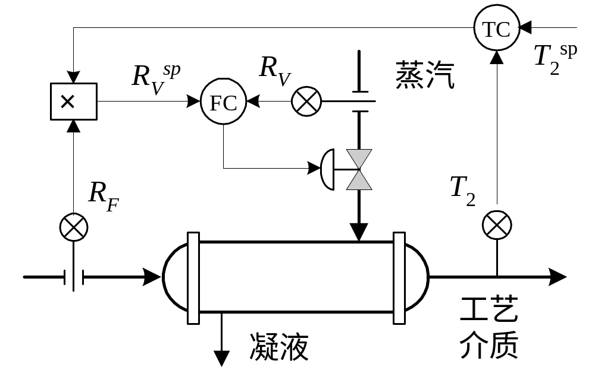
变比值控制系统的实施---乘法器

Slide 31
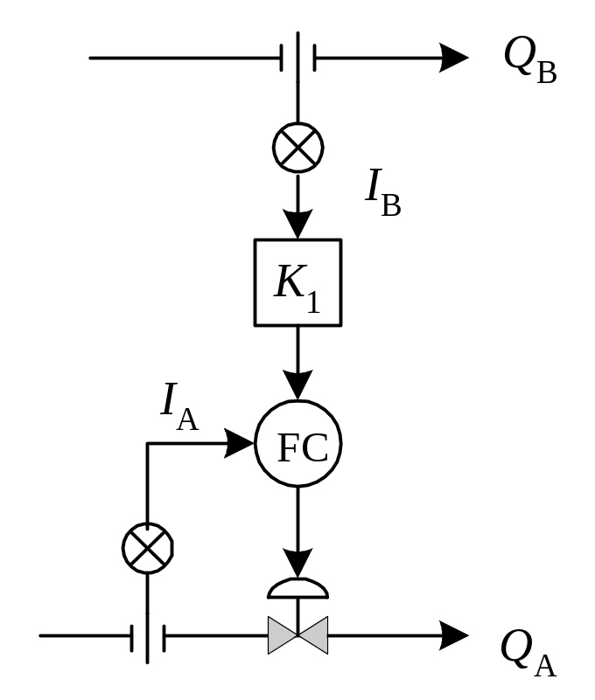
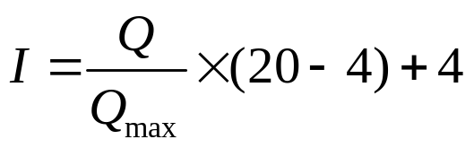
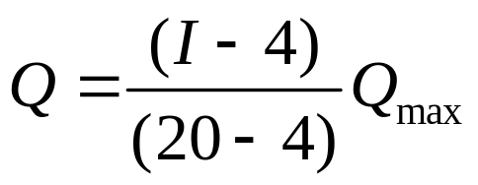
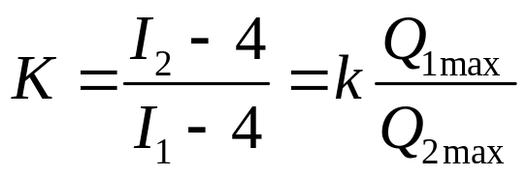
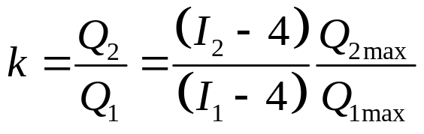
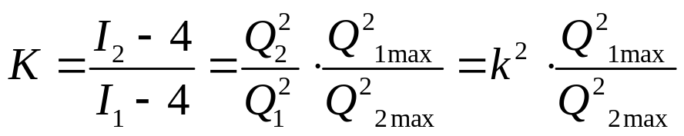
4.3、比值控制系统
比值系统的折算
  流量比值k & 仪表的比值系数K
  流量检测信号呈线性关系（加开方器）
未经开方器（差压法测流量）

Slide 32
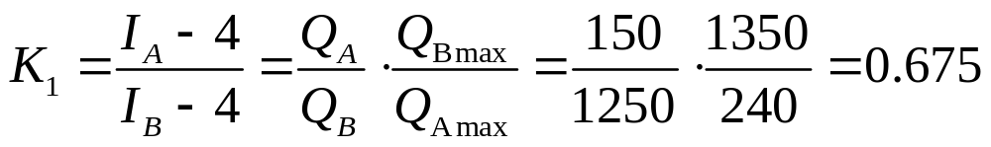

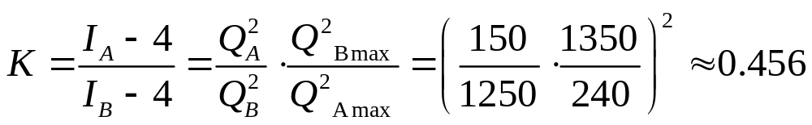
4.3、比值控制系统
某生产过程需要甲乙两种液体，甲液体的正常流量为1250m3/h，量程为0~1350m3/h；乙的正常流量为150m3/h，仪表量程为0-240m3/h。
如果甲为主变量，乙为副变量，设计一个控制乙的单闭环比值控制系统，画出流程图并计算引入开方运算和不引入开方运算所分别设置的比值系数。
引入开方运算（线性）
甲
对应的电流信号值
不引入开方运算（非线性关系）
乙

Slide 33
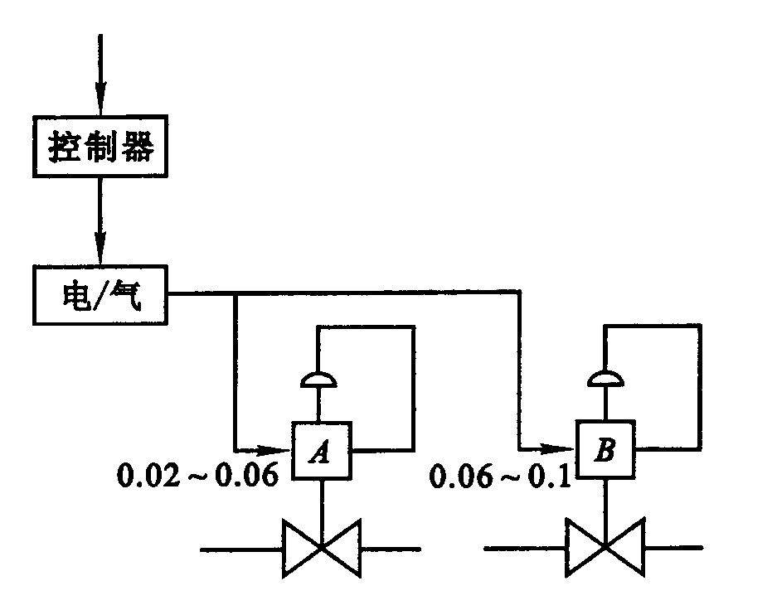
4.4、分程控制系统
分程控制系统：一个调节器的输出控制两个或两个以上分程
动作的调节阀，每个调节阀只在调节器输出
的某段信号范围内作全行程动作，这种过程
控制系统称为分程控制系统。
A、B两阀的阀门定位器分别将0.02～0.06 MPa和0.06 ～0.1 MPa的控制信号转换成0.02～0.1 MPa的控制信号。

Slide 34
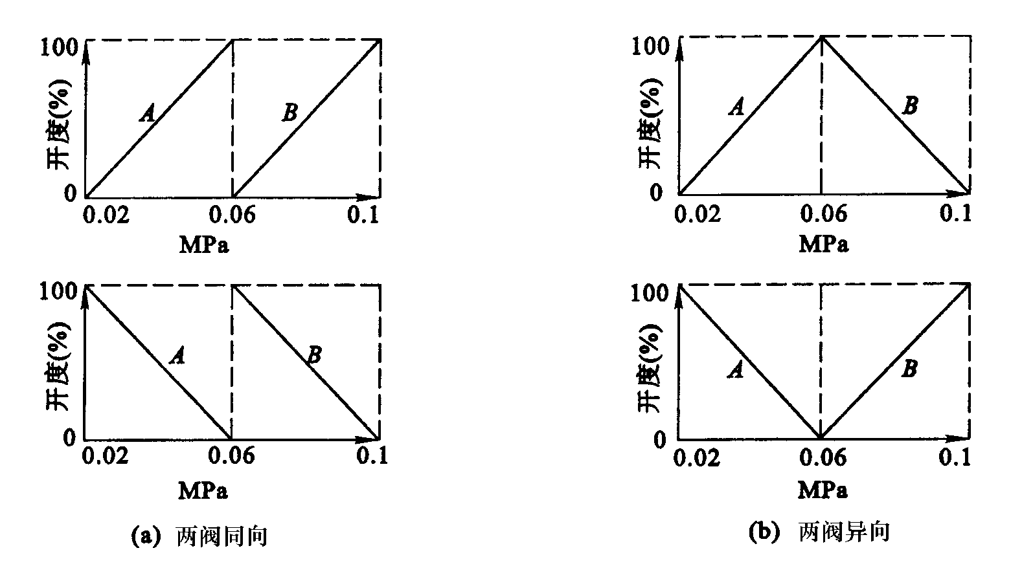
4.4、分程控制系统
根据控制阀的气开、气关作用方式，以及两个控制阀是同向动作还是异向动作，在分程控制的应用中，可以形成以下四种不同的组合形式。
气开
气关
扩大可调比
满足特殊工艺要求

Slide 35
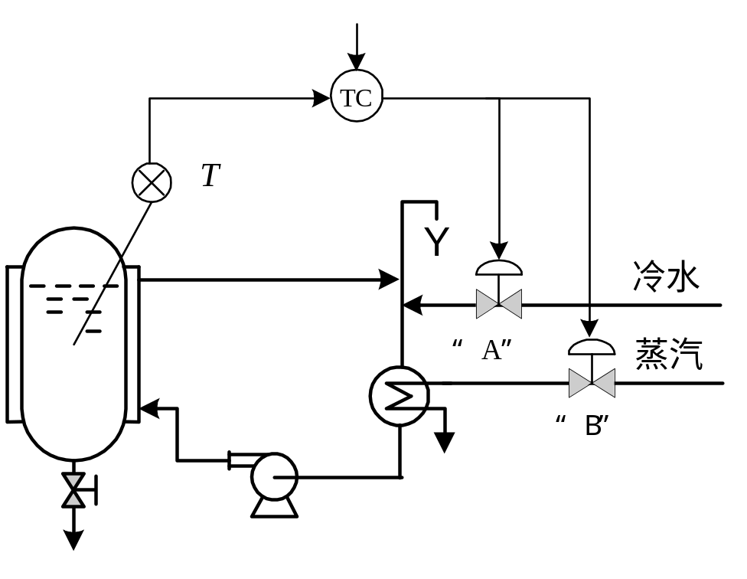
4.4、分程控制系统
(1) 选择两调节阀的气开气关属性
从安全性角度出发，蒸汽阀气开，冷水阀气关。
(2) 温度控制器正反作用
温度控制器为反作用：
①蒸汽加热时，对象为正作用（Kp>0），蒸汽阀为气开（Kv>0） Kc>0
②冷水降温时，对象为反作用（Kp<0），冷水阀为气关（Kv<0） Kc>0
为了避免各分程阶段下控制器的正反作用不一致的情况，需要通过选择执行阀的气开气关属性来确保控制器的作用一定。

Slide 36
4.4、分程控制系统
通过气开气关来判断分程区间：
TTC的输出U气开型，加大蒸汽阀开度，所以蒸汽阀工作在U较大的阶段。
TTC的输出U气关型，加大冷水阀开度，所以冷水阀工作在U较小的阶段。
(3) 决定分程区间
根据节能要求，当温度偏高时，先关小蒸汽再开大冷水。由于温度控制器为反作用，温度增高，控制器输出信号下降。即信号下降时先关小蒸汽、再开大冷水。
蒸汽阀的分程区间在高信号区(如0.06-0.1MPa)
冷水阀的分程区间在低信号区(如0.02-0.06MPa)

Slide 37
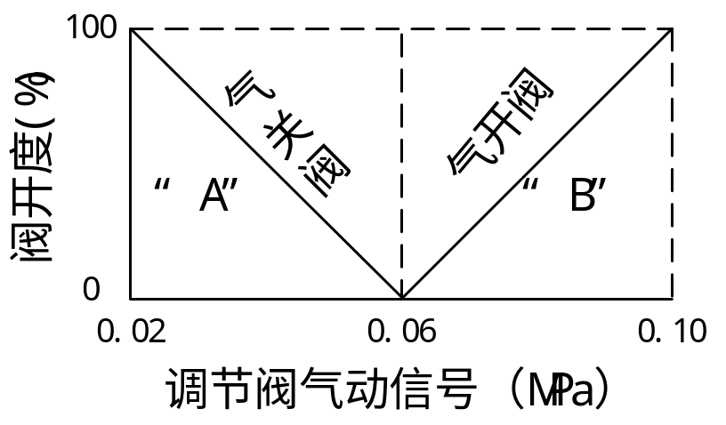
4.4、分程控制系统
工作过程：
（1）当温度偏低时，调节阀气动信号增大。若冷水阀还未全关，则逐步关冷水阀；否则，开大蒸汽阀；
（2）当温度偏高时，调节阀气动信号减少。若蒸汽阀还未全关，则逐步关蒸汽阀；否则，开大冷水阀；

Slide 38
4.5、选择性控制系统基本概念
选择性控制系统（描述）：把工艺生产过程中的限制条件所
构成的逻辑关系叠加到正常的控制系统中
去，即当工艺过程参数趋近而未到达危险极
限时，一个用于控制不安全情况的控制方案
将取代正常情况下工作的控制方案。当工艺
过程参数回到安全范围内时，系统又自动恢
复到原来的控制方案上。
不同工况下的控制方案切换选择
选择性控制系统又定义为：凡是在控制回路中引入了选择器
的控制系统

Slide 39


4.5、选择控制系统 (1) – 开关型
改进的控制方案 – 开关型选择控制系统
裂解气
气丙烯
引入液位测量值，来进行开关型选择
低值选择器
V
LT
液丙烯
LC
操纵量：液丙烯的流量
TT
TT
TC
被控量：温度、液位
（b）
工作过程：
1、正常工况下，使用温度控制器，对裂解气温度进行调节。
2、当丙烯的液位达到高限值时，切换到液位控制器回路。

Slide 40
4.5、选择控制系统
2. 连续型选择控制系统（锅炉燃烧控制系统示例）
工艺描述：
锅炉所用燃料为天然气或其他燃料气，在支持情况下，根据产汽压力来控制燃料气量。用户所需蒸汽增加时，蒸汽压力就会下降，为维持蒸汽压力，必须在增加供水的同时，增加燃料气量。反之，减小燃料气量。
但燃料气压力过大时，会将燃烧喷嘴的火焰喷灭，产生脱火现象。脱火现象会污染环境，严重时引起爆炸。为防止脱火现象的产生，在锅炉系统中采用了蒸汽压力与燃料气压力选择性控制方案。

Slide 41
4.5、选择控制系统
控制方案
控制阀的选项、控制器的正反作用
蒸汽压力
PT1
高值(HS)/低值(LS)选择器判断
蒸汽
PC1
PC1为正常情况下工作的控制器，
PC2为非正常情况下的控制器，而且是窄比例的（即比例放大倍数很大）。
PA
PC2
LS
PB
供水
PY
V
PT2
燃料气
燃汽压力
气开型
图2 蒸汽压力与燃料气压力选择控制系统
（ PC1，PC2均为反作用）
出现安全隐患时，选择器需要自动切换到保护方案。
当压力过大时，PC2输出很小，因此为LS选择器。

Slide 42
选择控制系统 (2)
PT1
蒸汽
PC1
PA
控制方案
PC2
LS
PB
供水
PY
PT2
V
燃料气
在正常情况下，燃料气压力低于产生脱火的压力（即低于给定值），PC2感受到的是正偏差，因此，它的输出PB呈现为高信号（因为PC2为反作用，窄比例）。而与此同时PC1的输出信号相对来说则呈现为低信号。这样，低选器LS将选中PC1的输出PA送往控制阀，构成蒸汽压力控制系统。
当燃料气压力上升到超过PC2的给定值（脱火压力）时，PC2感受到的是负偏差，由于它是反作用、窄比例，因此PC2的输出PB送往控制阀，构成燃料气压力控制系统，从而防止燃料气压力的上升，达到防止脱火的产生。
待燃料气压力下降到低于给定值时，重新回到蒸汽压力控制系统。

Slide 43
习题
甲烷转化反应中，为了保证甲烷的转化率，就必须保持天然气、蒸汽和空气之间成一定比值（1：3：1.4）且当蒸汽和天然气的比值低于2.9，空气和天然气的比值高于1.5时报警。设计如图所示的控制及报警系统。由电动III型比值器构成比值控制系统，用差压法测流量并进行开方运算。天然气流量的最大值GNMAX=10000M3/h；蒸汽流量的最大值GSMAX=30000M3/h；空气流量的最大值GAMAX=14000M3/h。试求比值器的比值系数K1和K2，以及高限信号和低限信号器的设定值。
K₁
÷
K₂
FT
FC
FC
FT
HS
F₂
F₁
天然气
水蒸气
HA
F₃ 空气
转化炉
LS
÷
FT
LA
FC

Slide 44
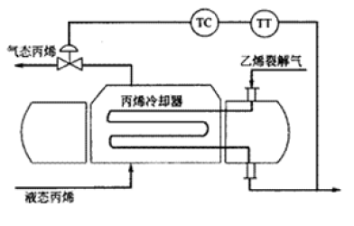
习题
在石油化工生产过程中，常常利用液态丙烯汽化吸收裂解气体的热量，使裂解气体的温度下降到规定的数值上。图中所示的是一个简化的丙烯冷却器温度控制系统。被冷却的物料为乙烯裂解气，其温度要求控制在(151.5)℃。如果温度太高，冷却后的的气体会包含过多的水分，对生产造成有害影响；如果温度太低，乙烯裂解气会产生结晶析出，堵塞管道。
（1）指出系统中被控对象、被控变量和操纵变量各是什么？
（2）画出该控制系统的结构框图。
（3）试在该控制方案的基础上进行改进，以保证系统能安全可靠地运行。

Slide 45
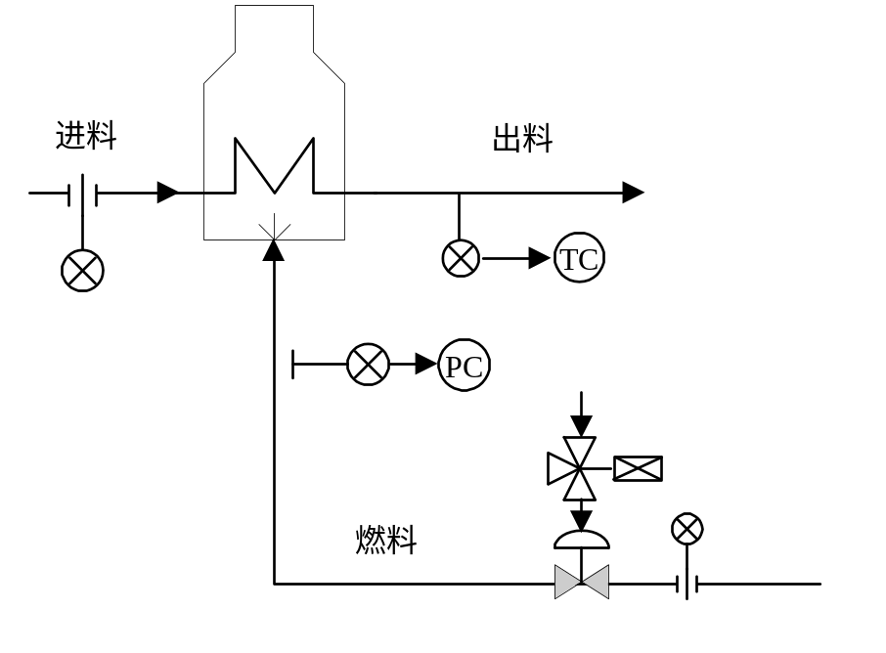
习题
图为某加热炉控制系统，通过调节燃料量来调节出料温度。同时工艺要求当燃料气压力过高时，适当关小阀门。而当进料流量过低和燃气流量过小时，关闭燃气阀。
1）为满足上述控制要求，试在下图基础上绘制出完整的带控制点的工艺流程图。
2）试确定燃气阀的气开气关特性，以及温度控制器和压力控制器的正反作用，并说明原因。

Slide 46
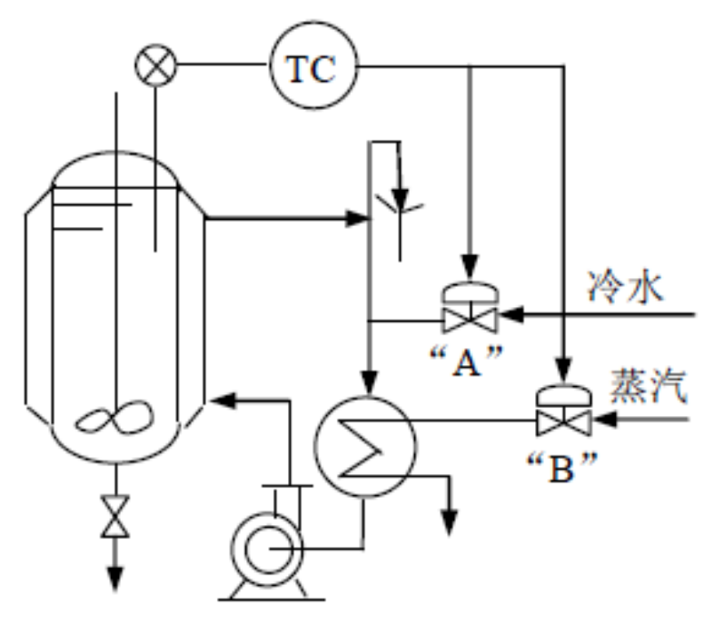
习题
某一反应器的化学反应是放热反应，反应开始前为了使其达到反应温度，为其提供一定的热量，达到反应温度后，随着化学反应的进行而不断放热，需要及时移走热量，补充和移走热量都是通过反应器夹套中的循环水实现的。如图所示为其温度控制系统示意图，图中温度调节器为反作用，冷水调节阀A为气关式，蒸汽调节阀B为气开式，请说明该系统是哪一类控制系统，并分析当扰动导致温度突然升高或降低时的工作过程。

Slide 47
5、典型设备控制系统设计
知识点
  工艺特性分析
    被控对象、被控变量
    影响被控变量的因素、控制变量（操纵变量）、扰动因素
  简单控制系统设计和分析
    控制阀气开、气闭形式
    控制器正、反作用
    控制器控制规律选择
    扰动情况下，动态过程分析
  复杂控制系统设计
    分析简单控制系统可能不足
    串级控制：副变量的选择、特点、动态过程分析
    前馈控制：主要扰动选择、特点、动态过程分析

Slide 48
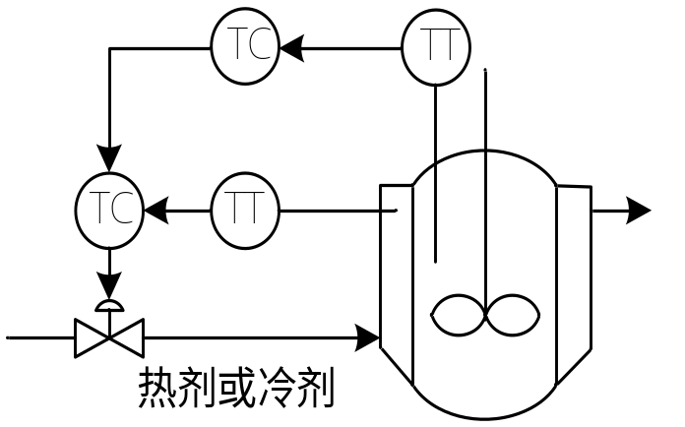


5、典型设备单元控制
聚合反应器反应器温度控制
（3）串级控制（增加快速性、克服冷热载体扰动）
温度-流量串级控制
釜内温度-釜壁温度串级控制
温度-压力串级控制

Slide 49

5、典型设备单元控制
聚合反应器反应器温度控制
（4）前馈控制
Notes:
看小图

Slide 50



5、典型设备单元控制
反应器流量控制
比值控制系统
两种物质入口流量控制系统
变比值控制系统

Slide 51



5、典型设备：传热
被控对象
被控变量
影响被控变量的因素
控制变量（操纵变量）
扰动因素
简单控制系统设计
控制阀气开、气闭形式
控制器正、反作用
控制器控制规律选择
扰动情况下，动态过程分析
复杂控制系统设计
串级：副变量的选择、特点、动态过程分析
前馈：主要扰动选择、特点、动态过程分析
换热器
蒸汽加热器
冷却冷凝器

Slide 52

5、典型设备：冷凝冷却器的控制方案 （2）
（2）控制气氨排量
冷凝冷却器控制气氨排量的方案如图8所示。该方案的原理是热传递速率方程的平均温差ΔTm。采用这种控制方案，控制灵敏迅速。但制冷系统必须许可压缩机入口压力的波动，另外该方案对冷量的利用不充分。为了确保系统的正常运行，还需要设置一个液位控制系统。
图7 冷凝冷却器选择性控制 图8 控制气氨排量的方案

Slide 53


5、典型设备：冷凝冷却器的控制方案 （1）
（1）控制流量
      如图5所示为冷凝冷却器调节载热剂流量的控制方案。这种方案的原理也是通过改变传热速率方程中的传热面Fm来实现。该方案调节平稳，冷量利用充分，并且对压缩机入口压力无影响。但是这种方案控制不够灵敏，另外蒸发空间不能得到保证，易引起气氨带液，损坏压缩机，为此可以采用图6所示的出口温度与液位的串级控制系统。
      或如图7所示的选择控制系统。
图5 控制载热剂流量方案 图6 冷凝冷却器T-L串级控制

Slide 54

5典型设备：加热炉的串级控制
      管式加热炉的时间常数和纯滞后都比较大；而且炉的出口温度的干扰因素也很多。通常以串级控制克服滞后，并且以主要的扰动为副变量，尽量使副回路包含更多的扰动。控制方案有以下几种：
      ① 当对加热炉出口温度要求不高时，可以采用如图9所示的控制方案。但如果对出口温度要求严格时，当系统的主要扰动为燃料的上游压力时，以燃料流量为副变量是比较理想的。如图10所示。
      图9 加热炉的简单控制 图10 加热炉温度与燃料流量的串级控制

Slide 55

5典型设备：加热炉的串级控制
在工业生产过程中，经常需要保持两种或两种以上的物料成一定的比例。如果比例失调，则会造成所生产的产品不合格，甚至发生生产事故或产生危险。因此比值控制是工业过程中常见的控制方式，其应用非常广泛。根据结构形式的不同，比值控制系统可分为几种不同的类型，如定比值控制系统和变比值控制系统等，其实施方式也各有不同。比值控制系统大多是流量比值控制，但是保持流量比只是一种控制方式，保持最终的质量才是控制的目的。
      ② 但燃料流量的测量比较麻烦，所以常以燃料压力为副变量组成串级控制系统如图11所示。对于这种方案，需要注意燃料喷嘴要保持通畅，否则其阻力会直接影响燃料压力；
      ③ 但是如果扰动是燃料的成分变化时，由于成分不易测量或者不可测量，所以只好以炉膛的温度为副变量实现串级控制，如图12所示。虽然该方案消除干扰的能力没有前两种方案及时，但比单回路还是强很多，而且实际工程中很多干扰都是先影响到炉膛温度，然后才影响到炉出口温度，以炉膛温度为副变量可以使副回路包含更多的干扰。
      图11 加热炉温度与燃料压力串级控制方案 图12 加热炉出口温度与炉膛温度串级控制方案

Slide 56

5、典型设备：连续精馏装置的工艺流程
精馏装置由精馏塔塔身、冷凝器、回流罐、和再沸器等设备组成。
原料从精馏塔中段某一塔板上进入塔内，这块塔板就称为进料板。进料板将精馏塔分为上下两段，进料板以上部分称精馏段；进料板以下部分称提馏段。

Slide 57
连续精馏装置的工艺流程
精馏段的作用：逐板增加上升气相中易挥发组分浓度；
提馏段的作用：逐板提取下降液相中难挥发组分；
塔板的作用：提供气液两相进行传质和传热的场所。每一块塔板上气液两相进行双向传质，只要有足够的塔板数，就可以将混合液分离成两个较纯净的组分。
再沸器的作用：提供一定流量的上升蒸汽；
冷凝器的作用：提供塔顶液相产品，并保证有适当的液相回流。回流主要补充塔板上易挥发组分的浓度。

Slide 58









精馏塔操作的主要影响因素
塔压波动 P
进料量波动 F
进料组成波动 XF
进料温度或状态 TF
再沸器加热量 Qs
冷凝器冷却量 Qc
塔顶采出量波动 D
塔底采出量波动 B
回流量 L

Slide 59
被控变量的选择
最直接影响的变量是成份。在线分析仪表：成本高，分析滞后较大反应缓慢。
在二元精馏中，由于τ~x₂（温度－组份）对应关系。多选温度作为间接指标来反映产品质量。以灵敏板温度作受控变量时P一定，沸点于成份间有单值关系。只要给压力恒定，控制好温度也就保证了产品质量。
温差控制
在精密蒸馏时，要求产品纯度很高，组份之间的相对挥发度差异很小，组份变化引起的温度变化有时比压力变化引起的温度变化还小，所以对塔压控制要求很严格。

Slide 60
采用温度作为间接质量指标
1. 产品温度控制
使用场合：
当塔顶馏出物是产品时，采用塔顶温度控制；
当塔底馏出物是产品时，采用塔底温度控制；
2. 灵敏板的温度控制
灵敏板：
静态：在扰动下，从一个稳态到另一个稳态时塔板温度变化最大的塔板
动态：灵敏板与上下塔板间的浓度差最大
3. 中温控制
检测点位置：进料板稍上或稍下塔板作为被控变量
选用依据：可较快地感应进料的变换，兼顾塔顶和塔底成分

Slide 61
采用温度作为间接质量指标
精馏段温度控制
（以精馏段产品的质量为控制目标）
1. 塔顶温度控制
塔顶温度能够直接反应产品质量，但塔顶处与塔板间的温差很小，要求高精度、高灵敏的稳点检测装置；
杂质对产品沸点的影响，从而引起温度扰动；
很少采用，主要用于石油产品按沸点的粗级切割馏分处理。
2. 灵敏板温度控制
能够快速反应产品的变化，该处温度在于正反向扰动变化时具有较大的增益，可在计算的灵敏度板上下设置若干温度检测点，根据实际情况运行选择。
3. 中温控制
不能及时反应塔顶/底产品的成分，不能用于分离要求较高、进料浓度变化较大的场合。

Slide 62
采用温度作为间接质量指标
精馏段温度控制应用场合
对塔顶产品成分的要求比对塔底产品成分的要求严格；
全部为气相进料；
塔顶或提馏段温度不能很好地反映组分的变化，即组分变化时，提馏段塔板温度变化不明显，或进料含有比塔底产品更重的影响温度和成分关系的重杂质。
提馏段温度控制应用场合
对塔底产品成分的要求比对塔顶产品成分的要求严格；
全部为液相进料；
塔顶或精馏段温度不能很好地反映组分的变化，即组分变化时，精馏段塔板温度变化不明显，或进料含有比塔顶产品更轻的影响温度和成分关系的轻杂质。
采用回流控制时，回流量较大，它的微小变化对产品成分影响不显著，而较大变化又会影响精馏塔平稳操作的场合

Slide 63














精馏塔的控制问题
精馏塔变量分析
F
精
馏
塔
L
D
影响物料平衡
Q
H
B
改变能量平衡

Slide 64

精馏塔的控制问题
Notes:
多输入多输出系统

Slide 65
精馏塔的压力控制
分析：
所有操纵变量中，只有再沸器加热量QH，冷凝器冷却量QC与回流罐排气量DG对塔压P控制迅速，控制强。
QH除了影响塔压，还影响其它被控变量，不能忽略；
DG对其他被控变量的影响可忽略，可选为操纵变量；
QC只有在DG不能控制或过小时才采用。
F
精
馏
塔
L
D
Q
H
B

Slide 66

精馏塔的压力控制
(1) 液相采出，且塔顶馏出物中含有大量不凝物
采用控制不凝物排放量来保持塔顶压力。

Slide 67

精馏塔的压力控制
(2) 液相采出，且塔顶馏出物中含有少量不凝物
采用分程控制系统。为了保持塔顶压力采用改变传热量的手段来控制，即控制阀V1，若V1全开而塔压还偏高，则打开阀V2，保持塔压恒定。

Slide 68



精馏塔的压力控制
(3) 液相采出，且塔顶馏出物中含有微量不凝物
(a)
(b)
(c)
方案（a）用塔压控制冷却水量，最节省冷却水量。(改变冷却水流量）
方案（b）用冷凝液面控制冷却量，动态响应差。（改变传热面积）
方案（c）用热旁路，改变进入冷凝器的气体推动力，
即改变冷凝器两端的压差，动态响应较灵敏。

Slide 69

物料平衡控制方案
F
精
馏
塔
L
D
Q
B
H
方案 | 操纵变量 | D | L | QH | B
1 | 被控变量 | LD | L/F | V/F | LB
2 |  | D/F | LD | V/F | LB
3 |  | LD | L/F | LB | B/F
4 | 被控变量 | D/F | LD | LB | B/F
（错）
控制一端的产品达到规定纯度，另一端产品的纯度维持在规定范围内
Notes:
方案1，固定回流量L和蒸汽流量V
方案2，固定塔顶馏出量D和蒸汽流量V
方案3，固定回流量L和塔底馏出量B

Slide 70
物料平衡控制方案
基本原理：
当进料成分不变和进料温度或热焓一定时，在维持全塔物料平衡的前提下，保持进料量F，再沸器加热量QH（或塔底上升蒸汽量V）、塔顶产品量D一定；或者保持D/F和V/F一定。
为了维持全塔的物料平衡，需要对塔底液位LB和回流罐液位LD进行有效控制。
方案 | 操纵变量 | D | L | QH | B
1 | 被控变量 | LD | L/F | V/F | LB
2 |  | D/F | LD | V/F | LB
3 |  | LD | L/F | LB | B/F

Slide 71
物料平衡控制方案之一
F
精
馏
塔
L
D
Q
B
H
方案 | 操纵变量 | D | L | QH或V | B
1 | 被控变量 | LD | L/F | V/F | LB
固定回流量L和蒸汽量V

Slide 72

物料平衡控制方案之一
固定回流量L和蒸汽量 V
当进料量及其状态恒定时，采用回流量、蒸汽量定值控制，就能使和固定。
为消除进料量的扰动，可对进料量进行定值控制。当进料量来自上一工序，变化很大时，可将进料量作为前馈信号，与回流量和蒸汽量组成前馈-反馈控制系统。
操纵变量 | D | L | QH或V | B
被控变量 | LD | L/F | V/F | LB

Slide 73

精馏段控制方案之一
精馏段能量平衡控制方案
操纵变量 | D | L | V或QH | B
被控变量 | LD | TD | V/F | LB

Slide 74
精馏段控制方案之一
精馏段能量平衡控制方案
由于回流变化后再影响馏出量，因此是间接物料平衡控制。
该控制方案的优点是控制作用及时，温度稍有变化就可通过回流量进行控制，动态响应快，对克服扰动影响有利。
该控制方案的缺点是内回流受外界环境温度影响大，能量和物料平衡直接的关联大。主要使用于回流比小于0.8及需要动态响应快速的精馏操作，是精馏塔最常用的控制方案。
当内回流受环境温度影响较大时，可采用内回流控制；当回流量变动较大时，可采用串级控制；当进料量变动较大时，可采用前馈-反馈控制等。

Slide 75
塔顶与塔底两端产品质量控制
两端产品质量控制的控制方案：多
  不能采用的控制方案：不能采用两端产品均用物料平衡的控制方案，即塔顶成分（或温度）控制D及塔底成分（或温度）控制B
  常用方案1：两端产品质量指标均用能量平衡控制
  常用方案2：一端产品质量用物料平衡，另一端产品质量用能量平衡

Slide 76

锅炉设备的工艺流程
1、给水经给水泵、给水控制阀、省煤器进入锅炉的汽包；2、燃料和热空气按一定的比例送入燃烧室内燃烧，生成的热量传递给蒸汽发生系统，产生饱和蒸汽；
3、饱和蒸汽经过热器，形成一定温度的过热蒸汽，汇集至蒸汽母管，经负载设备控制供给负荷设备使用；
4、燃烧过程中产生的烟气，除将饱和蒸汽变成过热蒸汽外，还经省煤器预热锅炉给水和空气预热器预热空气，最后经引风机送往烟囱，排到大气。

Slide 77

锅炉设备的控制问题
系统分解：
（1）锅炉汽包水位的控制；
（2）锅炉燃烧系统的控制；
（3）过热蒸汽系统的控制。
1、供给蒸汽量适应负荷变化需求或者保持给定负荷；
2、锅炉供给用气设备的蒸汽压力应保持在一定范围内；
3、过热蒸汽温度应保持在一定范围内；
4、汽包水位应保持在一定范围内；
5、保持锅炉燃烧的经济性和安全性；
6、炉膛负压保持在一定范围内。
Notes:
送入到汽轮机蒸汽温度和压力控制、炉膛负压控制等

Slide 78
汽包水位的控制问题
被控变量：汽包水位，用H (s)表示
操纵变量：汽包给水流量，用G (s)表示
主要干扰：蒸汽负荷（蒸汽流量），用D (s)表示
通道对象：非自衡、非最小相位、非线性等特性
被控变量是汽包水位，操作变量是给水流量。它主要是保持汽包内部的物料平衡，使给水量适应锅炉的蒸汽量，维持汽包中水位在工艺允许范围内。这是保证锅炉、气轮机安全运行的必要条件，是锅炉正常运行的重要指标。
当蒸汽流量突然增加时，水位应该下降。但是蒸汽流量突增瞬间导致汽包压力下降。汽包内水沸腾突然加剧，产生闪蒸，水中汽泡迅速增加。因此水位呈现出一开始不仅不下降反而迅速上升，然后再下降的所谓“虚假水位”现象。

Slide 79



汽包水位的控制问题
汽包
单回路控制
双冲量控制
三冲量控制

Slide 80







过热器温度串级控制系统
入口蒸汽(低温)
减温器
过热器
出口蒸汽 (高温)
：蒸汽温度
烟气
调节器Ⅱ
调节器Ⅰ
：减温水流量
减温水
      过热器温度串级控制系统

Slide 81
锅炉燃烧过程的控制
      ① 保证出口蒸汽压力稳定，能按负荷要求自动增减燃料量；
      ② 保证燃烧状况良好即要防止空气不足使烟囱冒黑烟，也不要因空气过量而增加热量损失；
      ③ 保持锅炉有一定的负压，以免负压太小，造成炉膛内热气向外冒出，影响设备和工作人员安全。
      锅炉燃烧过程的控制主要包括：
      燃料量控制
      送风控制
      炉膛负压控制

Slide 82

锅炉燃烧过程的控制
      蒸汽压力控制和燃料与控制比值控制系统
(1) 蒸汽压力控制器P1C的输出去改变燃料量控制器F1C和进风量F2C的设定值，使燃料量和进风量成比例变化。
(2) 氧量控制器O2C的输出作为乘法器的一路输入，起到修改燃空比的作用。该方案适用于燃料量和进风量均能较好检测的情况。
(3) PfC是炉膛负压控制器。
      燃烧控制系统的基本方案

Slide 83


锅炉燃烧过程的控制
      蒸汽压力控制和燃料与控制比值控制系统
      基本控制方案一
      基本控制方案二
蒸汽压力-燃料量串级控制
燃料量-送风量比值控制
缺点：送入的空气量滞后于燃料量变化
蒸汽压力-燃料量串级控制
蒸汽压力-送分量串级控制
F1C和F2C同步调节比值
可保证蒸汽压力恒定

Slide 84

锅炉燃烧过程的控制
防回火（燃料压力过低）：采用压力开关PSA，当压力低于下限设定值时，切断燃料控制阀的上游切断阀。也可采用选择控制：由蒸汽压力-燃料组成串级控制系统控制燃料阀，当喷嘴背压低于设定值时，则背压控制器输出增大，经高选器后输出控制阀门。
防脱火（燃料压力过高）：蒸汽压力过高时，P2C输出低值，通过低选器进行输出，减小燃料控制阀门开度。
防止回火和脱火控制系统：P1C和P2C构成防脱火，“>”构成防回火。

Slide 85

锅炉燃烧过程的控制
下图给出了锅炉负压控制与防止锅炉的回火、脱火控制系统。引用蒸汽压力作为前馈信号，组成炉膛负压的前馈-反馈控制系统。背压控制器P2C与蒸汽压力控制器P1C构成选择性控制系统，用于防治脱火。由PSA系统带动连锁装置，防止回火。
炉膛负压与安全保护系统

Slide 86
锅炉燃烧过程的控制
升降负荷时的逻辑提升分析
      在锅炉燃烧系统中，燃料量和空气量需要满足一定的比值关系。
      为了使燃料完全燃烧，在提负荷时，要求先提空气量，后提燃料量；
      在降负荷时，要求先降燃料量，后降空气量。
      为此，可采用选择性控制系统，设置低选器和高选器，保证燃料量只在空气量足够的情况下才能加大，在减燃料量时，自动减少空气量。从而，提量过程中，先提空气量，后提燃料量。反之，在系统降量过程中，则先降燃料量，后降空气量，从而实现了空气和燃料量之间的逻辑要求，保证了充分燃烧，不会因空气不足而使烟囱冒黑烟，也不会因空气过多而增加热量损失。

Slide 87

锅炉蒸汽压力控制
和燃料与空气比值控制系统
稳态：I₁= I₂ = I₃ = I₄ = I_{p，}Q₁ = KQ₂
降负荷时：
升负荷时：
IpLS选择器，I1燃料量I4(Q1) HS输出I4的值, I2空气量Q2
IpHS选择器，I2空气量I3(Q2)LS输出I3的值, I1燃料量Q1
先增空气量，后提燃料量
先减燃料量，后减空气量

Slide 88

锅炉燃烧过程的控制
      为了保证经济燃烧，可用烟道气中氧含量来校正燃料流量与空气量的比值，组成变比值控制系统。左图就是使锅炉燃烧完全，并用烟气氧含量修正比值的闭环控制方案。该方案中，氧含量作为被控变量，构成以烟道气中氧含量为控制目标的燃料流量与控制流量的变比值控制系统，通过氧含量控制器来控制空燃比的系数 。只要使氧含量成分控制器的给定值按正常负荷下烟气氧含量的最优值设定，就能保证锅炉燃烧最完全，最经济和热效率最高。
烟气中氧含量的闭环控制方案
Notes:
升降负荷时候的逻辑提升

Slide 89
问题
精馏塔的控制要求是什么？
精馏塔的主要扰动因素是那些？
精馏塔的被控变量有哪些？操纵变量又有哪些？
什么是灵敏板？为什么要用灵敏板温度进行控制？
什么情况下采用精馏段指标控制？什么情况下采用提馏段指标控制？

Slide 90

练习题
某精馏塔的控制方案如图所示。
1）试分析该控制方案由哪些控制系统组成？
2）指出各个控制系统的操纵变量和受控变量分别是什么？
3）请判断该控制方案是物料平衡控制还是能量平衡控制？是按照精馏段指标进行控制还是按照提馏段指标进行控制？

Slide 91


Slide 92

练习题
某精馏塔的塔顶控制方案如图所示，试分析回答：
该方案属于什么控制系统，其控制目的是什么？
画出系统方块图；
为保证精馏塔的正常操作，回流液不允许中断，试确定调节阀的气开、气关型式；
确定调节器TC和FC的正、反作用。

